Slide 1
BÀI 7. CẤP SỐ NHÂN
Chương II. Dãy số. Cấp số cộng và cấp số nhân
Môn Toán – Lớp 11 (Kết nối tri thức với cuộc sống)
Tiết 15, 16 theo PPCT · Năm học 2026 – 2027
GV soạn: Trương Tử Trang – Trường THPT Vĩnh Thạnh

Slide 2
MỤC TIÊU BÀI HỌC
Nhận biết cấp số nhân
Tìm số hạng tổng quát
Tính tổng n số hạng đầu
Giải bài toán tăng trưởng
Toán 11 · Bài 7. Cấp số nhân 2

Slide 3
KHỞI ĐỘNG: LƯƠNG CHUYÊN GIA
Năm đầu: 240 triệu đồng
Mỗi năm tăng 5% so với năm trước
Tổng lương sau 10 năm?
Gợi mở: Hiệu hay tỉ số không đổi?
Toán 11 · Bài 7. Cấp số nhân 3

Slide 4
KHỞI ĐỘNG: LƯƠNG CHUYÊN GIA – LỜI GIẢI
Lương các năm: cấp số nhân
$u_{1}=240$, $q=1,05$
$S_{10}=\frac{240(1−1,{05}^{10})}{1−1,05}$
Khoảng 3 019 triệu đồng
Toán 11 · Bài 7. Cấp số nhân 4

Slide 5
HĐ1. NHẬN BIẾT CẤP SỐ NHÂN
$u_{n}=3·2^{n}$
a) Viết năm số hạng đầu
b) Liên hệ $u_{n}$ và $u_{n−1}$
Gợi mở: Xét tỉ số $\frac{u_{n}}{u_{n−1}}$
Toán 11 · Bài 7. Cấp số nhân 5

Slide 6
HĐ1. NHẬN BIẾT CẤP SỐ NHÂN – LỜI GIẢI
a) 6, 12, 24, 48, 96
b) $u_{n}=2u_{n−1}$
Cấp số nhân: $u_{n}=u_{n−1}·q$ $\left(n ≥ 2\right)$
q: công bội
Toán 11 · Bài 7. Cấp số nhân 6

Slide 7
CÂU HỎI
Dãy không đổi a, a, a, …
có phải cấp số nhân không?
Toán 11 · Bài 7. Cấp số nhân 7

Slide 8
CÂU HỎI – LỜI GIẢI
Mỗi số hạng bằng số trước nhân 1
Là cấp số nhân, công bội q = 1
Toán 11 · Bài 7. Cấp số nhân 8

Slide 9
VÍ DỤ 1
Cấp số nhân: $u_{1}=5$, $q=−2$
Viết năm số hạng đầu
Toán 11 · Bài 7. Cấp số nhân 9

Slide 10
VÍ DỤ 1 – LỜI GIẢI
$u_{2}=5·(−2)=−10$; $u_{3}=20$
$u_{4}=−40$; $u_{5}=80$
5, −10, 20, −40, 80
Toán 11 · Bài 7. Cấp số nhân 10

Slide 11
VÍ DỤ 2
$u_{n}=\frac{1}{3^{n−1}}$
Chứng minh là cấp số nhân
Tìm $u_{1}$ và $q$
Toán 11 · Bài 7. Cấp số nhân 11

Slide 12
VÍ DỤ 2 – LỜI GIẢI
$\frac{u_{n}}{u_{n−1}}=\frac{1}{3^{n−1}}·3^{n−2}=\frac{1}{3}$
Cấp số nhân: $u_{1}=1$, $q=\frac{1}{3}$
Toán 11 · Bài 7. Cấp số nhân 12

Slide 13
LUYỆN TẬP 1
$u_{n}=2·5^{n}$
Chứng minh là cấp số nhân
Tìm số hạng đầu, công bội
Toán 11 · Bài 7. Cấp số nhân 13

Slide 14
LUYỆN TẬP 1 – LỜI GIẢI
$\frac{u_{n}}{u_{n−1}}=\frac{2·5^{n}}{2·5^{n−1}}=5$
Cấp số nhân: $u_{1}=10$, $q=5$
Toán 11 · Bài 7. Cấp số nhân 14

Slide 15
HĐ2. SỐ HẠNG TỔNG QUÁT
Cấp số nhân: $u_{1}$, công bội $q$
a) Tính $u_{2},u_{3},u_{4},u_{5}$
b) Dự đoán $u_{n}$ theo $u_{1}$, $q$
Toán 11 · Bài 7. Cấp số nhân 15

Slide 16
HĐ2. SỐ HẠNG TỔNG QUÁT – LỜI GIẢI
$u_{2}=u_{1}q$; $u_{3}=u_{1}q^{2}$
$u_{4}=u_{1}q^{3}$; $u_{5}=u_{1}q^{4}$
$u_{n}=u_{1}·q^{n−1}$
Toán 11 · Bài 7. Cấp số nhân 16

Slide 17
VÍ DỤ 3
Cấp số nhân: 8, −4, …
Tìm năm số hạng đầu và $u_{100}$
Toán 11 · Bài 7. Cấp số nhân 17

Slide 18
VÍ DỤ 3 – LỜI GIẢI
$u_{1}=8$, $q=−\frac{1}{2}$
8, −4, 2, −1, $\frac{1}{2}$
$u_{100}=8·(−\frac{1}{2})^{99}=−\frac{1}{2^{96}}$
Toán 11 · Bài 7. Cấp số nhân 18

Slide 19
VÍ DỤ 4
Cấp số nhân gồm các số dương
$u_{10}=1 536$; $u_{12}=6 144$
Tìm $u_{20}$
Gợi mở: Chia hai đẳng thức vế theo vế
Toán 11 · Bài 7. Cấp số nhân 19

Slide 20
VÍ DỤ 4 – LỜI GIẢI
$q^{2}=\frac{6 144}{1 536}=4$ ⇒ $q=±2$
$q=−2$ ⇒ $u_{1}=−3<0$ (loại)
$q=2$ ⇒ $u_{1}=3$
$u_{20}=3·2^{19}=1 572 864$
Toán 11 · Bài 7. Cấp số nhân 20

Slide 21
LUYỆN TẬP 2: VI KHUẨN
Ban đầu có 5 000 con
Mỗi giờ tăng thêm 8%
Sau 5 giờ có bao nhiêu con?
Toán 11 · Bài 7. Cấp số nhân 21

Slide 22
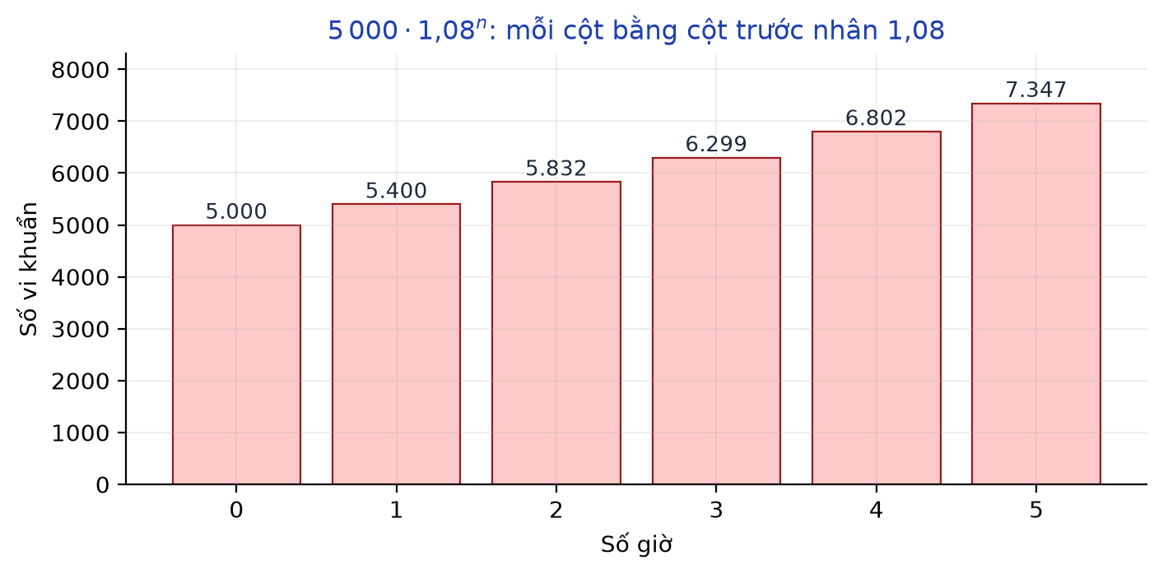
LUYỆN TẬP 2: VI KHUẨN – LỜI GIẢI
$u_{1}=5 000$ (ban đầu), $q=1,08$
Sau 5 giờ: $u_{6}=5 000·1,{08}^{5}$
Khoảng 7 347 con vi khuẩn
Toán 11 · Bài 7. Cấp số nhân 22

Slide 23
HĐ3. TỔNG n SỐ HẠNG ĐẦU
$S_{n}=u_{1}+u_{1}q+…+u_{1}q^{n−1}$
b) Tính $q·S_{n}$
c) Tính $(1−q)S_{n}$
Toán 11 · Bài 7. Cấp số nhân 23

Slide 24
HĐ3. TỔNG n SỐ HẠNG ĐẦU – LỜI GIẢI
$qS_{n}=u_{1}q+…+u_{1}q^{n}$
$(1−q)S_{n}=u_{1}−u_{1}q^{n}$
$S_{n}=\frac{u_{1}(1−q^{n})}{1−q}$ $\left(q ≠ 1\right)$
$q=1$: $S_{n}=n·u_{1}$
Toán 11 · Bài 7. Cấp số nhân 24

Slide 25
VÍ DỤ 5: GIẢI BÀI TOÁN MỞ ĐẦU
$u_{1}=240$, $q=1,05$, $n=10$
$S_{10}=\frac{240[1−(1,05)^{10}]}{1−1,05}$
≈ 3 019 triệu đồng (3,019 tỉ đồng)
Toán 11 · Bài 7. Cấp số nhân 25

Slide 26
VÍ DỤ 6
Cấp số nhân 2, 6, 18, …
Lấy tổng bao nhiêu số hạng đầu
để được 728?
Toán 11 · Bài 7. Cấp số nhân 26

Slide 27
VÍ DỤ 6 – LỜI GIẢI
$728=\frac{2(1−3^{n})}{1−3}=3^{n}−1$
$3^{n}=729=3^{6}$
n = 6: lấy 6 số hạng đầu
Toán 11 · Bài 7. Cấp số nhân 27

Slide 28
TRẠM KIỂM CHỨNG AI
Nhóm lẻ – AI viết:
Sau 5 giờ: $u_{5}=5 000·1,{08}^{4}$
Nhóm chẵn – AI viết:
$1+2+…+2^{9}$: n = 9, S = 511
Gợi mở: Tìm bước sai, sửa lại
Toán 11 · Bài 7. Cấp số nhân 28

Slide 29
TRẠM KIỂM CHỨNG AI – LỜI GIẢI
Lẻ: ban đầu là $u_{1}$ ⇒ sau 5 giờ là $u_{6}$
Chẵn: có 10 số hạng $2^{0},…,2^{9}$
≈ 7 347 con; $S=2^{10}−1=1 023$
Toán 11 · Bài 7. Cấp số nhân 29

Slide 30
VẬN DỤNG: CHỌN PHƯƠNG ÁN LƯƠNG
Khởi điểm 5 triệu đồng/tháng
PA1: mỗi quý tăng 500 nghìn
PA2: mỗi quý tăng 5%
Tổng lương 3 năm: PA nào hơn?
Toán 11 · Bài 7. Cấp số nhân 30

Slide 31
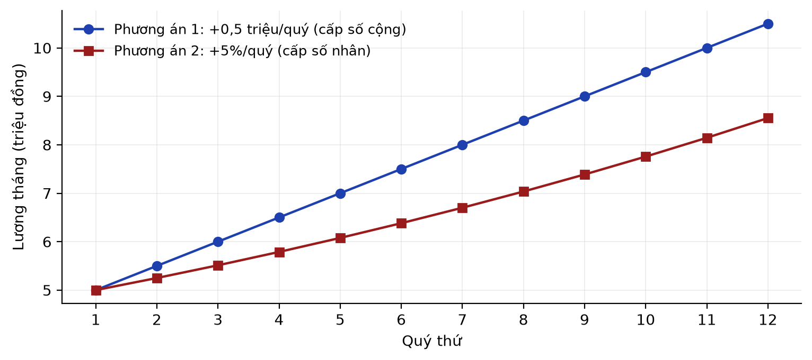
VẬN DỤNG: CHỌN PHƯƠNG ÁN LƯƠNG – LỜI GIẢI
PA1: $3·\frac{12}{2}[10+11·0,5]=279$
PA2: $3·\frac{5(1,{05}^{12}−1)}{0,05}≈238,76$
Phương án 1 có tổng lương lớn hơn
Toán 11 · Bài 7. Cấp số nhân 31

Slide 32
NHIỆM VỤ NHÓM: GỬI TIỀN BÁN CÀ PHÊ
100 triệu đồng, gửi 5 năm
Tra lãi suất 2 ngân hàng
So sánh lãi kép và lãi đơn
Chỉ ra cấp số cộng, cấp số nhân
Nộp 3–5 slide, Nhật ký AI
Toán 11 · Bài 7. Cấp số nhân 32

Slide 33
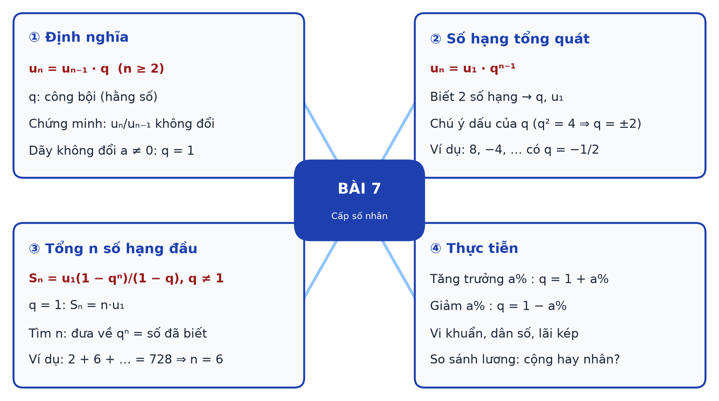
SƠ ĐỒ TƯ DUY BÀI 7
Toán 11 · Bài 7. Cấp số nhân 33

Slide 34

BÀI TẬP CỦA BẠN
Quét mã QR bằng điện thoại
Nhập họ tên và lớp
7 câu – làm trong 7 phút
Nộp bài, xem lời giải
trangtu66.github.io/Taode_thi_online/cc_bai7_t11.html
Toán 11 · Bài 7. Cấp số nhân 34

